Slide 1


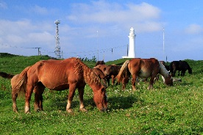
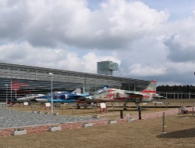
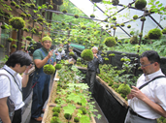
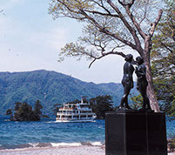
エネルギー学習と自然・芸術に触れる【青森県】
出発地：各地
日次 | 行 程 | 宿泊
1 | 各地＝＝＝野辺地（昼食）＝（105分）＝東通村寒立馬とのふれあい＝（50分）＝＝むつ市べこもち作り体験 ＝＝（15分）＝＝むつ市内泊 | 青森県 むつ市
2 | 宿泊地＝（70分）＝＝六ヶ所村環境科学技術研究所＝（50分）＝三沢市内（昼食）＝（20分）＝＝寺山修司 記念館＝（20分）＝＝三沢航空科学館＝（100分）＝十和田湖付近泊 | 青森県 十和田湖付近
3 | 宿泊地＝（30分）＝＝奥入瀬自然体験（苔観察・苔玉づくり）＝（３５分）＝＝十和田市内（昼食）＝（70分）＝ ＝＝十和田湖遊覧船＝＝＝各地
東北ルートマップ
東通村寒立馬
むつ市・べこ餅作り体験
六ケ所村環境科学
技術研究所
野辺地
奥入瀬自然体験
三沢市・寺山修二記念館・
三沢航空博物館
十和田湖
（凡例） ・・・：徒歩 ■□■□：JR ＝＝＝：バス ～～～：船舶 －－－：航空機
東通村寒立馬
三沢航空科学館
奥入瀬自然体験（苔観察・苔玉づくり）
十和田湖遊覧船
東通村の海岸地帯には、青森県の天然記念物に指定された、「寒立馬」と呼ばれる馬が周年放牧されています。南部藩政時代から田名部馬と呼ばれる比較的小柄で寒気と粗食に耐え、持久力に富んだ馬です。
奥入瀬渓流の景観を、単に視覚的鑑賞に留めることなく、長き時を経て多様な生命が渾然一体となって創りだした上質な自然景観の成り立ちを、蘚苔類（コケ）という小さな自然を切り口に学びます
二重式カルデラ湖の誕生と十和田湖に伝わる伝説、歴史などを船内案内にて学習できます。国立公園、天然記念物に指定されている十和田湖の自然美の体験ができます。
全長
身近な科学現象をテーマにした実験ショーや化学原理を利用した簡単な工作を行える、科学実験工房があります。

